Slide 1
Педагогические проекты в 2016-2017 учебном году (отчет о реализации)
Государственное бюджетное образовательное учреждение школа-интернат №289 с углубленным изучением предмета «Физическая культура» Красносельского района Санкт-Петербурга
Выполнили: Хабарова М. С (учитель технологии),
Задорина А. А. (учитель начальных классов, воспитатель ГПД),
Карандашова Н. В. (учитель начальных классов),
Привалова Е. В. (учитель начальных классов, воспитатель ГПД),
Калын О. И. (учитель начальных классов)

Slide 2
В 2016-2017 учебном году в ГБОУ Ш-И №289 было реализовано несколько совместных педагогических проектов.
Проект «Чистый класс» (направление-экология) – 3,5 класс
Проект «Правила пешехода – соблюдаем ПДД» (направление - правила дорожного движения для пешеходов) – 2,5 класс
Проект «Музыкальный спектакль «Дюймовочка» (направление - художественно-эстетическое) – 1 класс
Проект «Костюмированный бал «Первый бал в Елагин Дворце» (направление – общекультурное) – 4 класс

Slide 3
Педагогический проект «Чистый класс»
ЦЕЛЬ ПРОЕКТА: формирование экологической культуры у школьников 3 класса в рамках внеурочной деятельности.
СРОКИ РЕАЛИЗАЦИИ: февраль 2017 года - июнь 2017 года
ЗАЯВИТЕЛЬ ПРОЕКТА: учитель начальных классов Задорина А. А. и учитель технологии Хабарова М. С.
ЦЕЛЕВЫЕ ГРУППЫ: учащиеся 3 и 5 классов.

Slide 4
Педагогический проект «Чистый класс»
ОПИСАНИЕ ОСНОВНЫХ МЕРОПРИЯТИЙ ПРОЕКТА:
Интерактивное занятие-викторина с использованием дидактической настольной игры «Хранители воды» ( о важности переработки отходов, об их влиянии на экологию земли). Проводит Задорина А. А.
Мастер-класс «Контейнеры для отходов». Проводит Хабарова М. С.
Изготовление контейнеров для раздельного сбора мусора для класса.
Собранные бумага и пластик будут использоваться на других мастер-классах для создания полезных вещей.
Мастер-класс «Кормушки для птиц». Проводит Хабарова М. С.
Кормушки изготавливаются из вторсырья.
Мастер-класс «Вторая жизнь вещей». Проводит Хабарова М. С.
Ребята будут изготавливать изделия из бумаги и других материалов вторсырья, собранных в контейнерах в классе.

Slide 5
Интерактивное занятие-викторина с использованием дидактической настольной игры «Хранители воды»

Slide 6
Интерактивное занятие-викторина с использованием дидактической настольной игры «Хранители воды»

Slide 7
Интерактивное занятие-викторина с использованием дидактической настольной игры «Хранители воды»

Slide 8
Мастер-класс «Контейнеры для отходов»

Slide 9
Мастер-класс «Контейнеры для отходов»

Slide 11
Мастер-класс «Кормушки для птиц».

Slide 12
Поддержали движение «ЭКА» Участие в эка флешмобе «Птицы в городе»

Slide 13
Мастер-класс «Вторая жизнь вещей»

Slide 14
Мастер-класс «Вторая жизнь вещей»

Slide 15
Мастер-класс «Вторая жизнь вещей»

Slide 16
Педагогический проект «Правила пешехода – соблюдаем ПДД»
СРОКИ РЕАЛИЗАЦИИ: февраль 2017 года - июнь 2017 года
ЗАЯВИТЕЛЬ ПРОЕКТА: учитель начальных классов Карандашова Н. В. и учитель технологии Хабарова М. С.
ЦЕЛЬ ПРОЕКТА: организация учебно-познавательной и игровой среды для изучения младшими школьниками правил дорожного движения.
ЦЕЛЕВЫЕ ГРУППЫ: учащиеся 2 и 5 класса.

Slide 17
Педагогический проект «Правила пешехода – соблюдаем ПДД»
ОПИСАНИЕ ОСНОВНЫХ МЕРОПРИЯТИЙ ПРОЕКТА:
Плановые занятия внеурочной деятельности. Проводит Карандашова Н В.
Мастер-класс «Такие разные авто»
Проводится для учащихся учителем технологии Хабаровой М. С. С целью изготовления разных моделей машин из бумаги.
Выставка «Мир машин»
На выставке будут представлены игрушечные авто учащихся и изготовленные самими ребятами на мастер-классе и дома с родителями. Проводит Карандашова Н В.
Мастер-класс: Изготовление макета «По дороге в школу»
Макет будет представлять собой модель маршрута учащихся от дома до школы. Ребята будут изготавливать элементы макета. Проводится для учащихся учителем технологии Хабаровой М. С.
Разработка заданий для игры-макета (помощь родительского актива).
Изготовление игры-ходилки с фишками «По дорогам города».
Разработка игры: учащиеся 5 класса
Оформление: родители и учащиеся.

Slide 18
Мастер-класс «Такие разные авто»

Slide 19
Мастер-класс «Такие разные авто»

Slide 20
Выставка «Мир машин»

Slide 21
Мастер-класс: Изготовление макета «По дороге в школу»

Slide 22
Мастер-класс: Изготовление макета «По дороге в школу»

Slide 23
Мастер-класс: Изготовление макета «По дороге в школу»

Slide 24
Мастер-класс: Изготовление макета «По дороге в школу»

Slide 25
Занятие с использованием макета

Slide 26
Игра-ходилка с фишками «По дорогам города».

Slide 27
Игра-ходилка с фишками «По дорогам города».

Slide 28
Педагогический проект Музыкальный спектакль « Дюймовочка»
НАПРАВЛЕНИЕ: художественно-эстетическое
ВИД ПРОЕКТА: творческий
ПРОДОЛЖИТЕЛЬНОСТЬ: 5 месяцев
СРОКИ РЕАЛИЗАЦИИ: Январь 2017 года - май 2017 года
ЗАЯВИТЕЛЬ ПРОЕКТА: воспитатель, учитель начальных классов Привалова Елена Витальевна
ЦЕЛЬ ПРОЕКТА: совершенствовать всестороннее развитие артистических способностей детей средствами театрального искусства
ЦЕЛЕВЫЕ ГРУППЫ: учащиеся 1 класса, родители, учитель, воспитатель группы продлённого дня.

Slide 29
Педагогический проект Музыкальный спектакль « Дюймовочка»
ДЕЙСТВИЯ В РАМКАХ ПРОЕКТА:
Предварительная работа:
познакомить детей с театрализованными постановками «Дюймовочка»,
приготовить для родителей, консультативный материал: «Театр – это игра, «Театр и родители», «Займитесь вместе с детьми».
индивидуальная работа с детьми (разучивание слов, движений, песен, танцев и т.д.).
изготовления декораций
изготовление костюмов
репетиции спектаклей
оформление зала
премьера спектакля для родителей

Slide 30
Педагогический проект Музыкальный спектакль «Дюймовочка»
ОПИСАНИЕ ОСНОВНЫХ МЕРОПРИЯТИЙ ПРОЕКТА:
Классный час «Андерсен - великий сказочник» Проводит Привалова Елена Витальевна
Интерактивное занятие-викторина «Пять секретов Дюймовочки» Проводит Привалова Елена Витальевна
Мини проект « Памятник Дюймовочке – героине сказки Г.Х. Андерсена « Дюймовочка»
Премьера музыкального спектакля «Дюймовочка» для родителей

Slide 31
Премьера музыкального спектакля «Дюймовочка» для родителей и воспитанников детского сада.

Slide 32
Премьера музыкального спектакля «Дюймовочка» для родителей и воспитанников детского сада.

Slide 33
Премьера музыкального спектакля «Дюймовочка» для родителей и воспитанников детского сада.

Slide 34
Премьера музыкального спектакля «Дюймовочка» для родителей и воспитанников детского сада.

Slide 35
Педагогический проект «Костюмированный бал «Первый бал в Елагин Дворце»
НАИМЕНОВАНИЕ: Костюмированный бал «Первый бал в Еланин дворце»
НАПРАВЛЕНИЕ: общекультурное
ПРОДОЛЖИТЕЛЬНОСТЬ: 3 месяцев
СРОКИ РЕАЛИЗАЦИИ: март 2017 года - май 2017 года
ЗАЯВИТЕЛЬ ПРОЕКТА: учитель начальных классов Калын О. И.
ЦЕЛЕВЫЕ ГРУППЫ: учащиеся 4 класса.
ЦЕЛЬ ПРОЕКТА: развитие познавательного интереса к истории костюма

Slide 36
Педагогический проект «Костюмированный бал «Первый бал в Елагин Дворце»
ДЕЙСТВИЯ В РАМКАХ ПРОЕКТА:
Разработка опросного листа, проведение опроса среди учащихся и анализ опроса на начало проекта;
Подборка информационных материалов по теме проекта;
Разработка мероприятий и занятий по теме проекта;
Организация итогового мероприятия – поездки в Елагин дворец;
Подведение итогов проекта – мониторинг.

Slide 37
Педагогический проект «Костюмированный бал «Первый бал в Елагин Дворце»
ОПИСАНИЕ ОСНОВНЫХ МЕРОПРИЯТИЙ ПРОЕКТА:
«Первые русские балы» - беседа о первых балах в России (занятие по светской этике);
«Бальные костюмы» - беседа о видах бальных костюмов (внеурочная деятельность «Умники и умницы»);
Конкурс презентаций «Балы 18 века» (внеурочная деятельность «Умники и умницы»);
Конкурс рисунков «Бальные костюмы 18 века» ( урок ИЗО, внеурочная деятельность «Умники и умницы»);
«Танцы 18 века на костюмированных балах» ( урок музыки, внеурочная деятельность «Умники и умницы»);
Костюмированный бал в Елагин дворце.

Slide 38
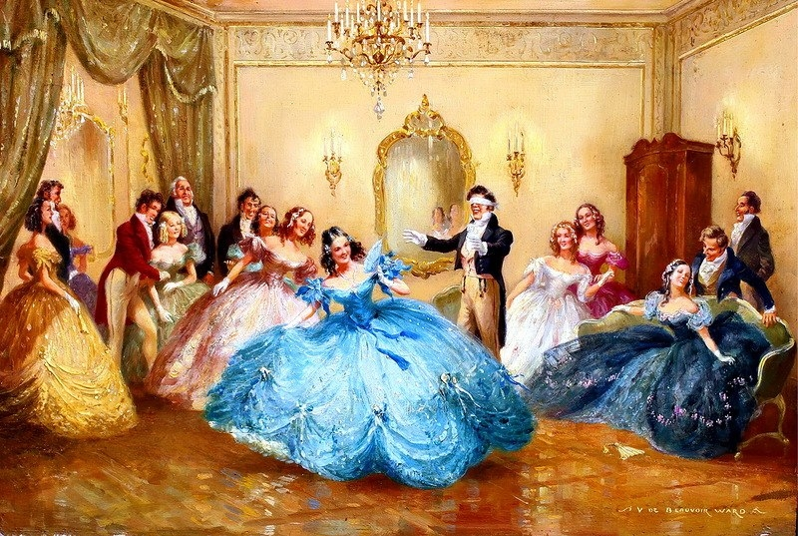
Балы 18 века

Slide 39
Начало русским балам было положено при Петре I указом об ассамблеях от 26 ноября 1718 года

Slide 40
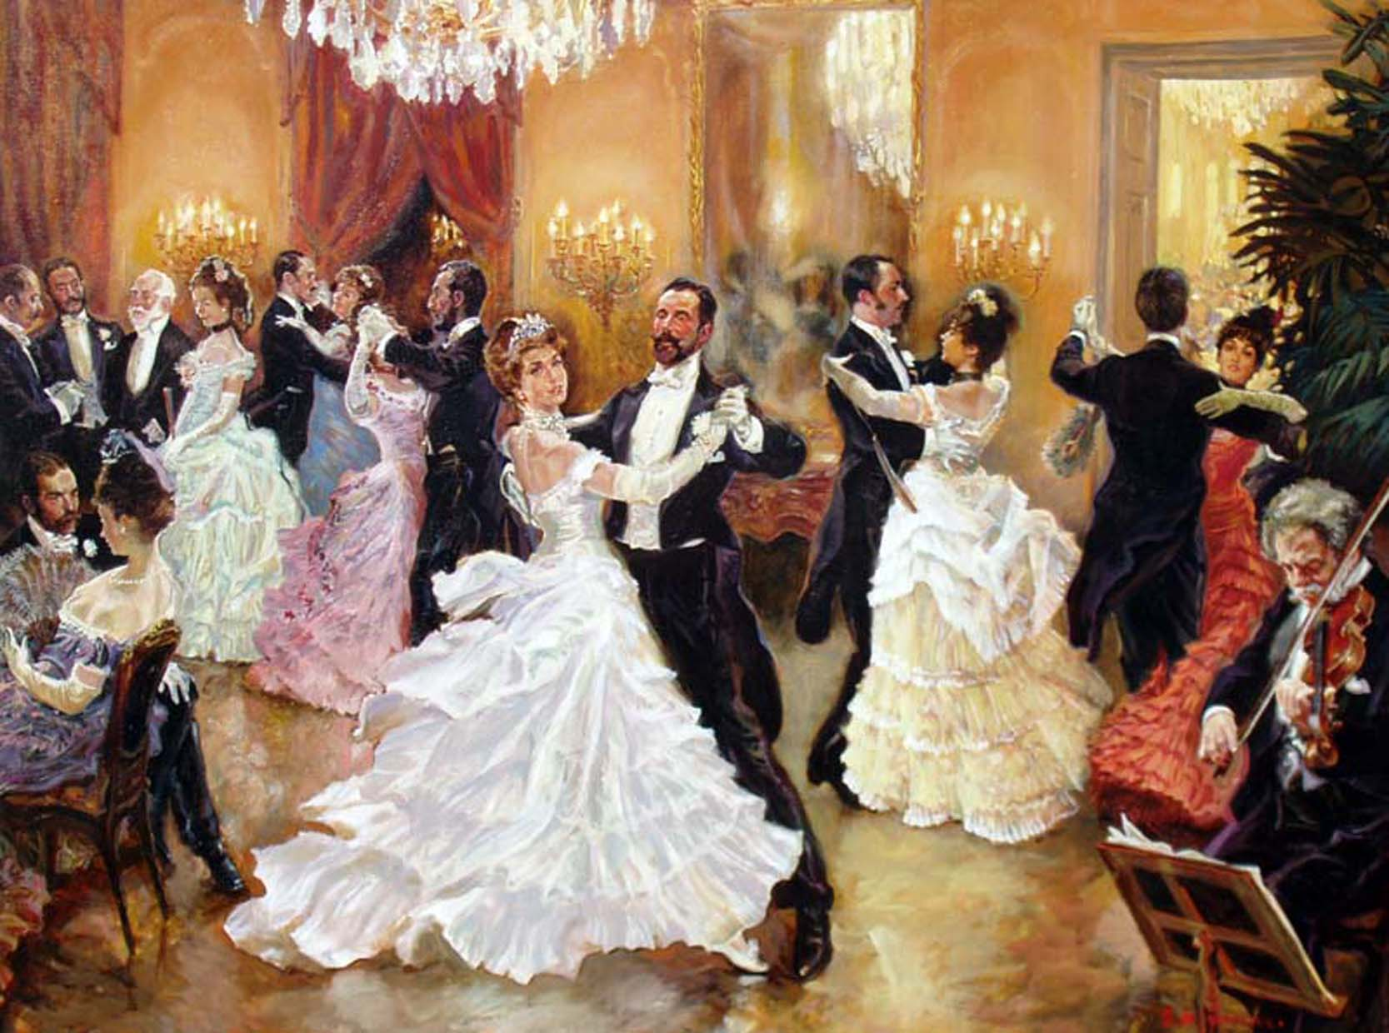
Ассамблеи – вечера для дворян с угощением, танцами, играми и беседами.

Slide 41
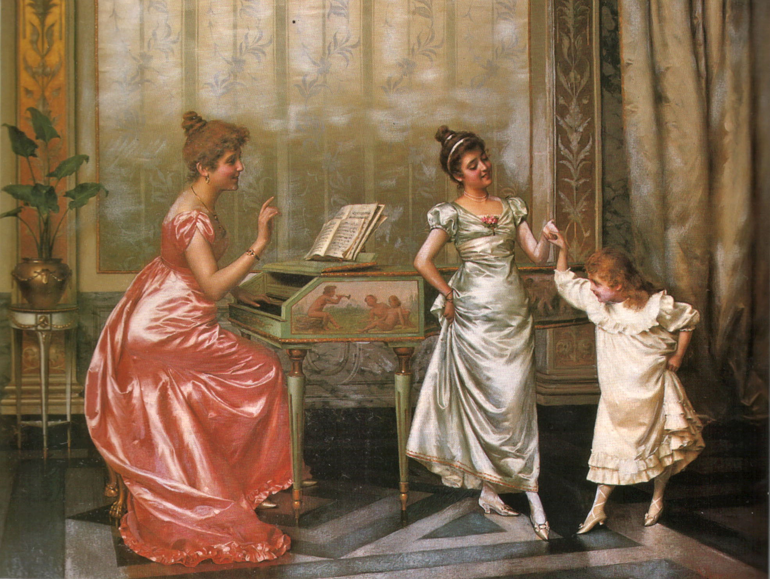
Балы были настолько важной частью дворянской жизни, что весь остальной досуг был подчинен подготовке к ним

Slide 42
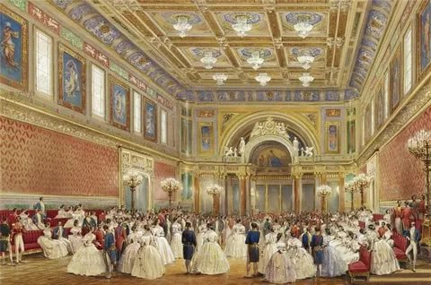
Аристократические балы проходили в огромных великолепных залах, окруженных с трёх сторон колоннами и освещённых множеством восковых свечей в хрустальных люстрах и стенных подсвечниках

Slide 43
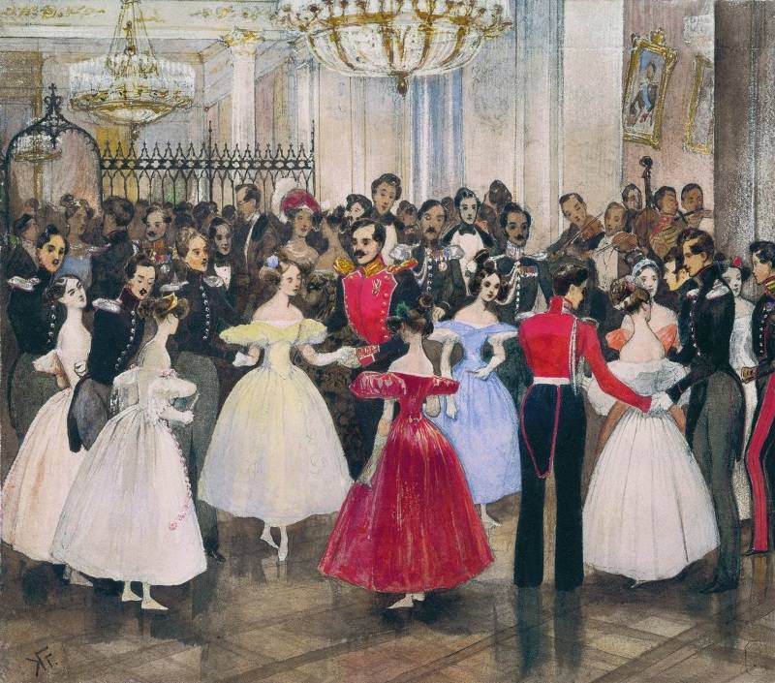
В середине зала непрерывно танцевали, а остальные созерцали танцующих и философствовали

Slide 44
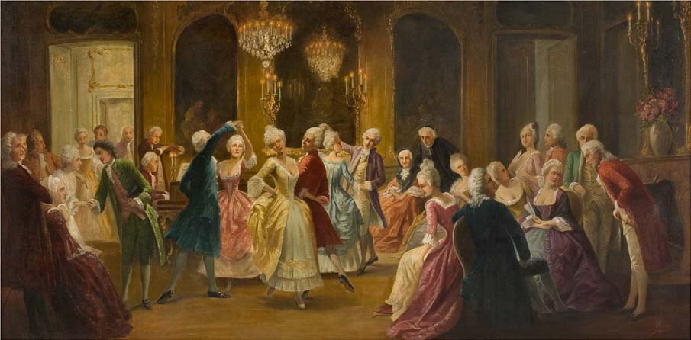
В XVIII веке было принято открывать бал польским танцем, или полонезом

Slide 45
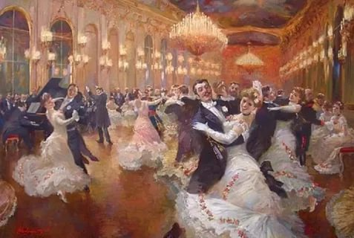
Следующим танцем был вальс, о котором А.С. Пушкин писал: «Однообразный и безумный, Как вихорь жизни молодой, Кружится вальса вихор шумный, Чета мелькает за четой».

Slide 46
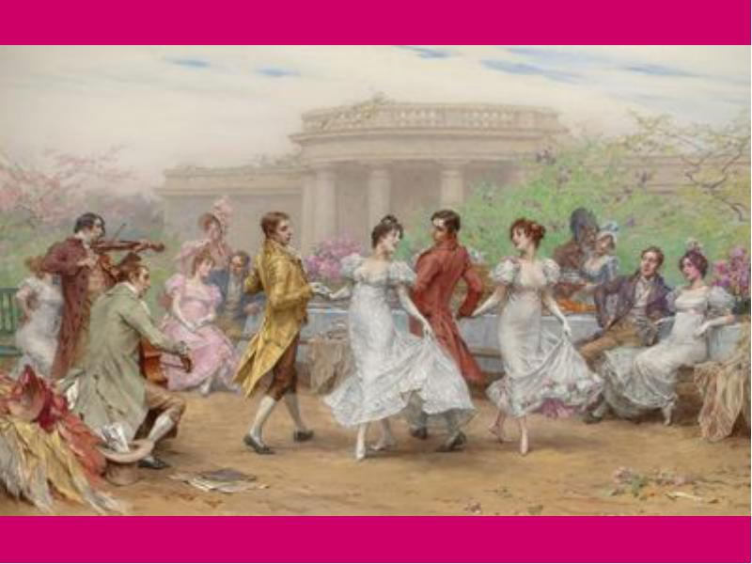
Ещё на балах были и другие старинные танцы – гавоты, кадрили, польки

Slide 47
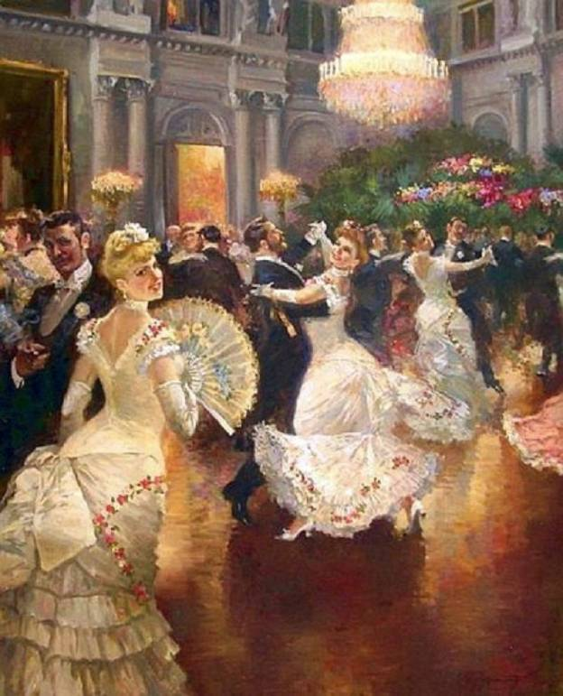
Язык веера — особый секретный код кавалеров и дам, пользовавшийся популярностью во Франции второй половины XVII — XVIII веков.
Язык веера имел много вариаций в зависимости от общественного круга и даже города. Человеком своего времени он «читался» в процессе разговора, по перемене положения веера, движению руки, по количеству открывшихся и мгновенно закрывшихся отдельных «листиков». Хотя веер находился в руках женщины, знать все тонкости тайного языка должен был мужчина, которому адресовались послания.

Slide 48
Конкурс рисунков «Бальные костюмы 18 века»

Slide 49
Конкурс рисунков «Бальные костюмы 18 века»

Slide 50
Конкурс рисунков «Бальные костюмы 18 века»

Slide 51
Костюмированный бал в Елагин Дворце. Костюмы.

Slide 52
Костюмированный бал в Елагин Дворце. Костюмы.

Slide 53
Костюмированный бал в Елагин Дворце. Костюмы.

Slide 54
Костюмированный бал в Елагин Дворце. Костюмы.

Slide 55
Костюмированный бал в Елагин Дворце. Танцы

Slide 56
Костюмированный бал в Елагин Дворце. Танцы

Slide 57
Костюмированный бал в Елагин Дворце. Танцы

Slide 58
Итоги реализации проектов
Методы диагностики:
Наблюдение
Опрос

Slide 59
Итоги реализации проекта «Чистый класс»

Slide 60
Итоги реализации проекта «Правила пешехода – соблюдаем ПДД.

Slide 61
Итоги реализации проекта «Музыкальный спектакль «Дюймовочка»

Slide 62
Итоги реализации проекта «Костюмированный бал «Первый бал в Елагин Дворце»

Slide 63
Источники:
Сосунова Е. М «Учись быть пешеходом»;
Учебное пособие по ПДД для учащихся начальной школы;
Элькин Е. Н. «Детям о правилах дорожного движения»;
Материалы с сайта «ЭКОКЛАСС»;
Интернет-ресурсы по теме «социальное творчество» и «переработка бытовых отходов»;
Интернет-ресурсы по теме «сценарий спектакля «Дюймовочка»;
Интернет-ресурсы по теме «костюмированный бал».

